Slide 1
Protection de l’environnement3

Slide 2
Définition de la pollution :
L’introduction des substances (chimique , physique , solide….) par l’homme volontairement ou non volontairement , directement , non directement qui ont des conséquences nuisible sur le milieu ( sol, eau, l’air) et des effets néfaste sur la sante humaine.

Slide 3
Différents type de pollution:
Pollution physique exp : pollution thermique, pollution radioactive, ……….
Pollution chimique exp : pollution par les hydrocarbures, métaux lourds, pesticides, détergents………….
Pollution biologique exp : par les microorganismes, bactérie, virus, ……..
Pollution naturelle exp : irruption volcanique……..

Slide 4
Différents forme de pollution :
Pollution localisée: présence ponctuelle dans le milieu.
Pollution diffusée : sur une grande surface / faible concentration.
Pollution accidentelle : déversement momentanée.
Pollution chronique : survenant sur la durée.
Pollution du milieu : sol, eau, l’air.

Slide 5
Moyens de lutte contre la pollution :
par mis les solutions proposée exp :
Les Stations d’épurations :
Une station d’épuration contient un ou plusieurs dispositifs destinés à extraire les différents polluants contenus dans les eaux usées qu’elle reçoit, afin que les rejets ne détériorent pas le milieu naturel récepteur.
Les différents systèmes d’épuration des eaux usées :
1-Prétraitement :
A-Dégrillage
B-Dessablage
C-Déshuilage

Slide 6
Dégrillage
L’objet du dégrillage est de débarrasser l’effluent des matières volumineuses.
Il doit toujours s’effectuer avant une opération de relevage.
Dessablage :
C’est une technique qui consiste à faire circuler l’eau dans une chambre de tranquillisation afin de permettre aux particules de sédimenter. Le domaine usuel porte sur les particules de granulométrie supérieure à 200 microns.
On désire dans ce cas séparer les sables des autres matières présentes dans les eaux en maintenant une vitesse de 0,3m/s.
Déshuilage :
Cette opération se rapporte à l’extraction de toutes les matières flottantes d’une densité inférieure à celle de l’eau.
Injection de l’air dans cette phase permettra l’augmentation de la montée des particules grasses vers la zone de tranquillisation où s’effectue la récupération. Le temps de séjour est de 5 à 12 min avec une vitesse ascensionnelle de 15m/h

Slide 7
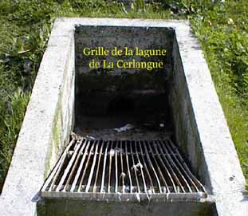
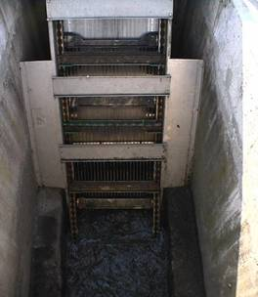
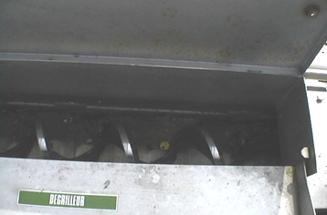
Dégrillage
Le convoyeur
dégrillage

Slide 8
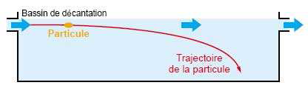
2-Traitement Primaire :
Les décanteurs horizontaux:

Slide 9
Le décanteur horizontal :
est constitue d'une cuve parallélépipédique : l'eau chargée de MES pénètre a une extrémité et l'eau décantée ressort a l'autre suivant un écoulement horizontal. Elle nécessite une surface de bassin de décantation importante avec une vitesse de sédimentation généralement faible.

Slide 10
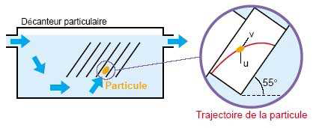
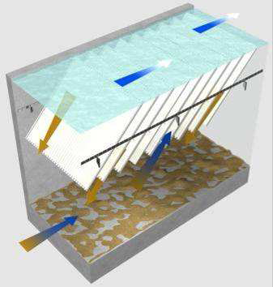
Décanteurs lamellaires
décanteur lamellaire
décanteur à contre courant

Slide 11
Décanteurs lamellaires :
Il s’agit d’un ouvrage de décantation dans lequel des lamelles parallèles inclinées permettent de multiplier la surface de décantation utile tout en réduisant la surface au sol par rapport à un bassin de décantation classique à flux horizontal. Les décanteurs utilisant des plaques ou des tubes réalisent également une décantation considérable plus rapide que la décantation classique.

Slide 12
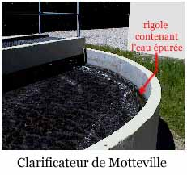
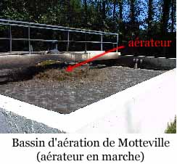
traitement secondaire :
2-1 Les boues activées

Slide 13
Les boues activées :
Il s’agit d’un réacteur qui contient les eaux à traiter, dans lequel est injectée une boue chargée de bactéries. Les bactéries consomment la matière organique et contribuent à l’élimination de l’azote et du phosphate. A la sortie du réacteur, l’effluent passe dans un clarificateur. La boue
décantée est séparée en deux flux : l’un rejoint le réacteur (ensemencement) et l’autre est évacué vers la filière des boues. L’action des bactéries dans le réacteur nécessite de l’oxygène.

Slide 14
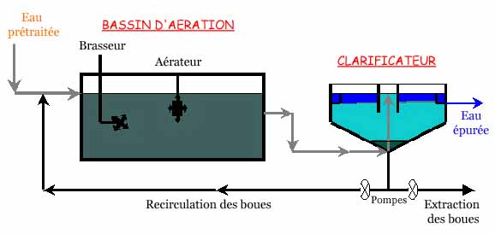
Principe des boues activées
et clarification

Slide 15
3- Traitement complémentaire ou tertiaire
les traitements chimiques
Le chlore :
est un oxydant puissant qui réagit à la fois avec des molécules réduites et organiques, et avec les micro-organismes. Les traitements de purification et de clarification en amont ont une très grande importance pour permettre une bonne efficacité du traitement, et éviter d’avoir à utiliser trop de chlore.
L’ozone :
est un procédé de désinfection permet l’élimination des bactéries, des virus et des protozoaires. C’est le seul procédé vraiment efficace contre les virus

